Slide 1




Integrando o PACS com o Sistema de Informação Hospitalar
Prof. Dr. Paulo Mazzoncini de Azevedo Marques
(pmarques@fmrp.usp.br)
Bel. Informata Biomédico Saulo da Silva Cordeiro
(saulo.ibm5@gmail.com)
Centro de Ciências da Imagem e Física Médica
Hospital das Clínicas de Ribeirão Preto

Slide 2
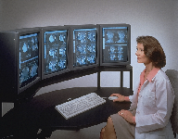
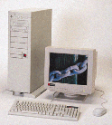

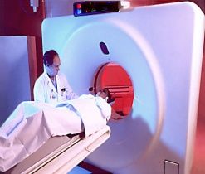

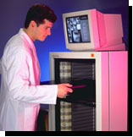

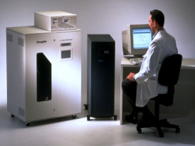
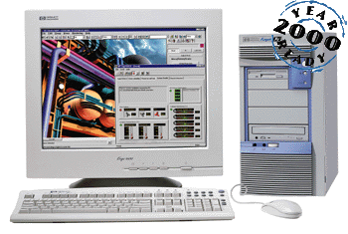
Gerenciamento de Imagens Médicas
Estação de
visualização
Modalidade
de Imagem
Reconhecimento de voz
PACS
DB
RIS
DICOM
HL-7
Rede de alta
velocidade
DICOM
HIS
Firewall
RAID
Web-based RIS/PACS/EMR
PACS
Arquivamento

Slide 3
PACS – Picture Archiving and Communication System
DEFINIÇÕES (pela NEMA)
Um PACS deve oferecer:
  visualização em estações de diagnóstico, de relatórios, de laudos e remotas;
  armazenamento em meios magnéticos ou ópticos usando equipamentos digitais para recuperação a curto e longo prazo.
  comunicação usando LAN or WAN ou outros serviços públicos de telecomunicação
  sistemas com interfaces por modalidade e conexões para serviços de saúde e informações departamentais, oferencendo um sistema integrado para o usuário final;

Slide 4
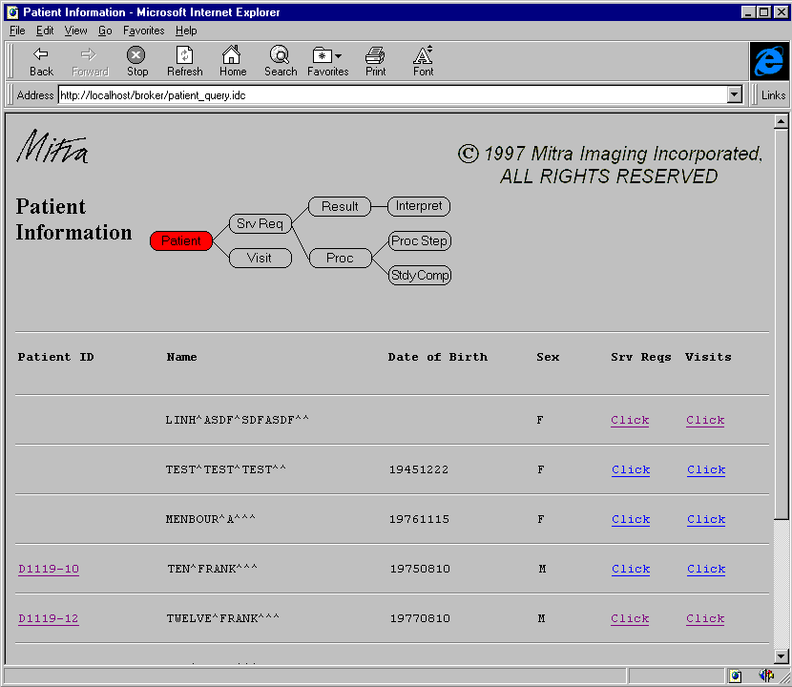


Consistência de dados de cima para baixo
(do sistema mais geral para o mais específico)
HIS
RIS
PACS
PEP

Slide 5

Domínio de Aplicação do DICOM
Arquivamento
Armazenamento
LiteBox
MAGN
ETOM
Recuperação
Gerenciamento
Recuperação/
Gerenciamento
Gerenciamento
Informação
Impressão

Slide 6
Sete classes de serviços DICOM relevantes
Opcionais de Compra
Verification - Serviço para verificar uma comunicação DICOM
  DICOM Ping ou C-ECHO
MWM – Modality Worklist Management – Tráfego de informações com o servidor Worklist (Ex. nome do paciente, tipo de estudo, data de nascimento , numero de registro, etc.)
MPPS – Modality Performed Procedure Step – Monitora os passos do exame e do paciente (ex. Exame agendado, exame realizado, exame impresso, exame assinado, etc.).
C-Store – Envio do exame para outro local (Ex. Armazenamento no DICOM Server e envio para Workstation).
Storage Commitment – Confirma se todas as imagens do exame foram transferidas para o destino.
Print – Impressão das imagens em impressora DICOM.
Query/Retrive – Pesquisa no banco de dados e transferência do arquivo.

Slide 7
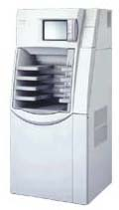
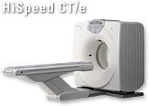
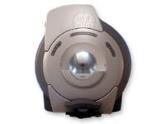
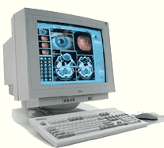
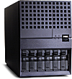
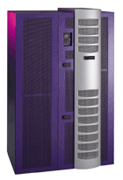
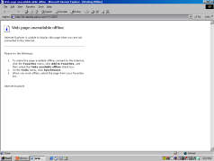
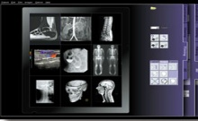
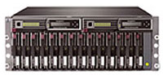

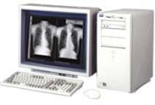
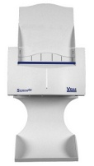

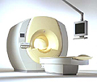
Exemplo de fluxo de Informação - PACS
CT
CT
MRI
MRI
CR
Casa
intranet
C-Store
Commitment
HIS-RIS-PACS
MWM
JukeBox
DVD
Internet
Worklist
server
DICOM
Server
Web Server
Consultório médico
RAID
Conexão Banda Larga
Prefetch
Workstations
Query/retrive
C-Store
Unidade Remota
Dicom
Print
Impressora
Mini
Server - RW
Impressora
Musc-Esq
Neuro Abdome Tórax Pediatria
Unidade Central
CR
CT
MRI
scanner
Notes:
Catalogado todos os equipamentos

Slide 8
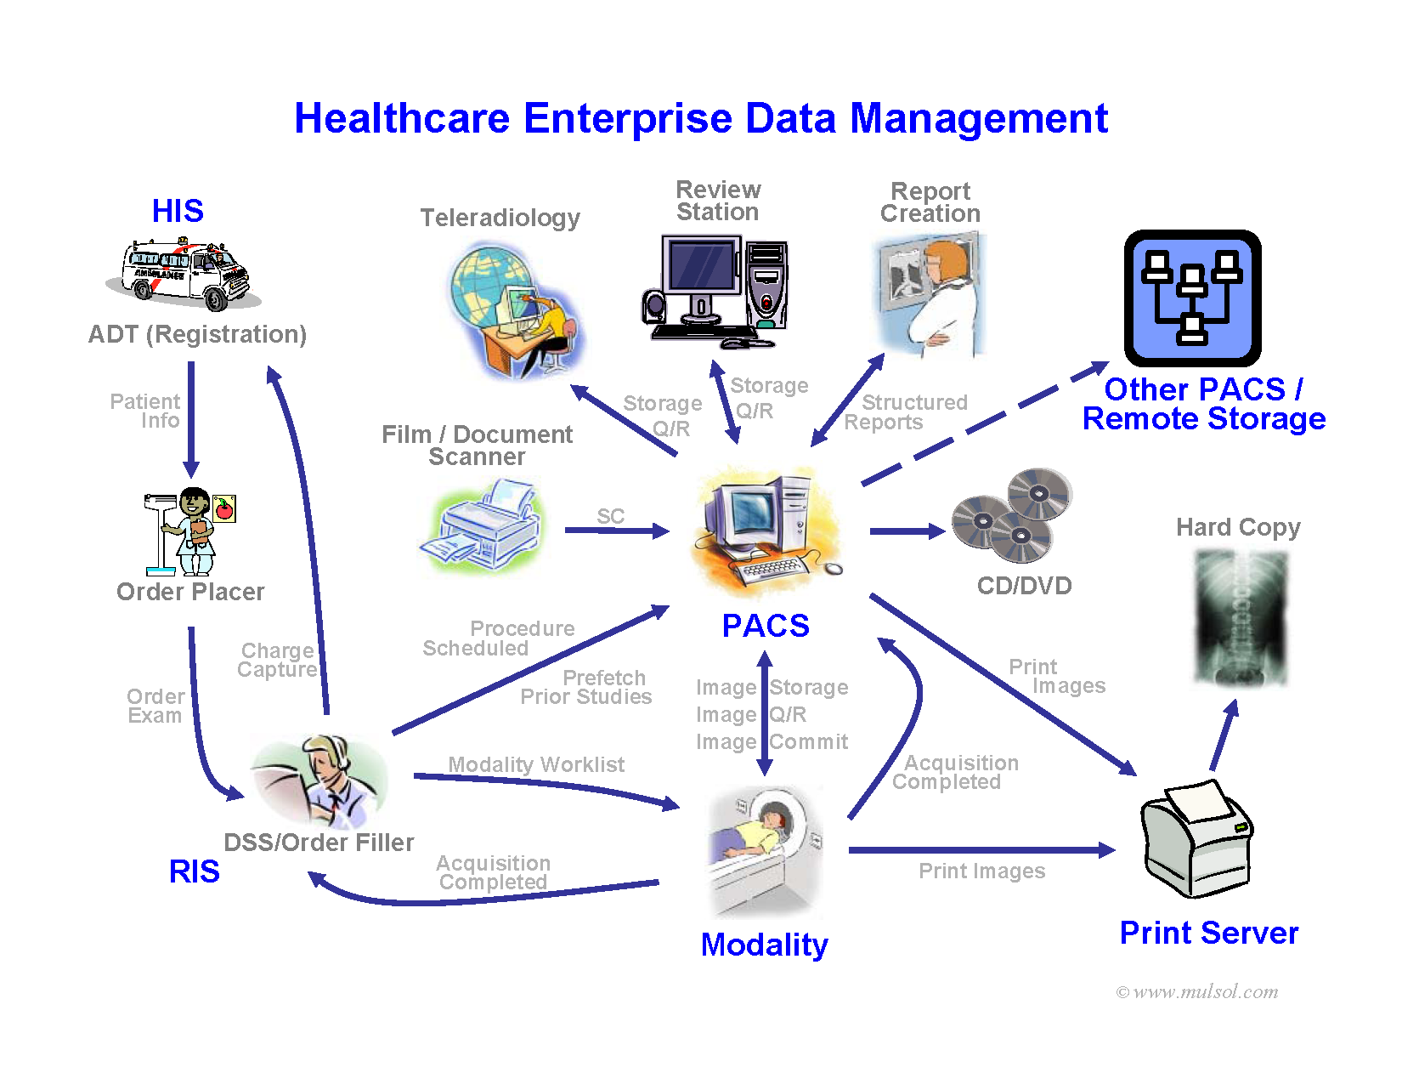
Radiology Information Systems (RIS)
A radiology information system (RIS) is a computerized database used by radiology departments to store, manipulate, and distribute patient radiological data and imagery. The system generally consists of patient tracking and scheduling, result reporting and image tracking capabilities. RIS complements HIS (Hospital Information Systems), and is critical to efficient workflow to radiology practices (wikipedia).
Broker-less bi-directional mapping of HL7 and DICOM messages,
Generation and aging of Modality Worklists,
Management of Scheduled,
Performed and Abandoned Procedure Steps,
Routing Procedure Steps to designated PACS,
Patient scheduling.
http://www.mulsol.com/solutions.htm
Hospital Information Systems (HIS)
A Hospital information system is a comprehensive, integrated information system designed to manage the all aspects of a hospital operation, such as medical, administrative, financial, legal and the corresponding service processing (wikipedia).
Patient registration and order entry,
Access to case history and prior studies,
Reconciliation of patient data,
HL7 messaging to enterprise wide devices.

Slide 9
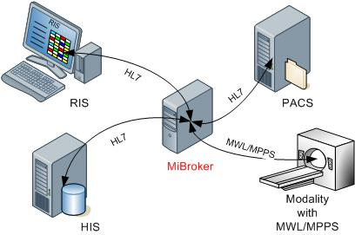
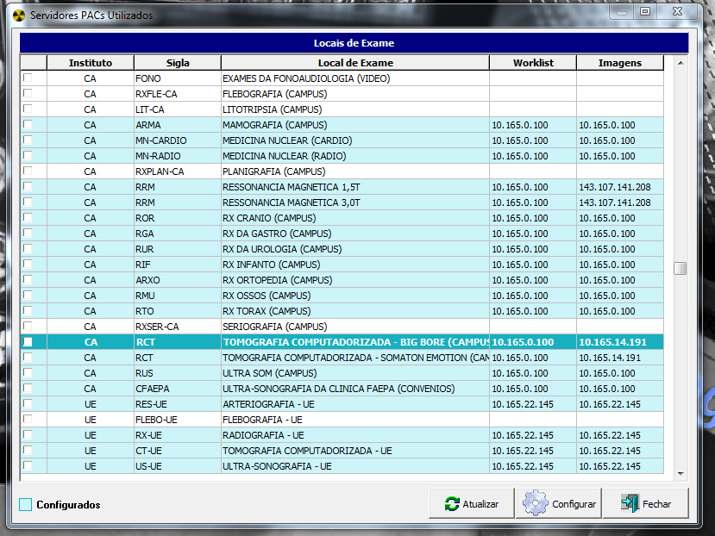
DICOM is Easy
http://dicomiseasy.blogspot.com.br/2012/04/dicom-modality-worklist.html
DICOM is Easy
http://dicomiseasy.blogspot.co.il/2012/06/modality-performed-procedure-step.html

Slide 10






HIS – RIS - PACS
Arquitetura no H.C.R.P.
Fluxo de Diagnóstico por Imagens
HIS / RIS
Modalidades
(CR, CT, MR, NM, US, XA)
Solicitação do Exame
Consulta
Informações sobre paciente e exame
DICOM-MWL
Sistemas
Informações sobre paciente e exame
Agenda Eletrônica
XML / HL7
Servidor Worklist
Informações sobre paciente e exame
DICOM
MPPS
HL7
Informações sobre conclusão do exame

Slide 11




Fluxo de Diagnóstico por Imagens
Modalidades
(CR, CT, MR, NM, US, XA)
Impressão
em Filme
(Kodak DryView 8150)
C-PRINT
“Backup”
Automático
(CDs / DVDs)
Manual (Técnicos)
C-MOVE
Automático
C-STORE
C-MOVE
Automático
C-STORE
Servidores
das Modalidades
(Servidor DICOM)
C-MOVE
Servidor
Central
(Servidor DICOM
Todas Modalidades)
C-STORE
Automático
C-MOVE
C-MOVE
Sistemas
C-FIND
C-FIND
Manual
(Médicos)
Manual
(Profissionais de TI)
C-STORE
C-STORE
Laudo
(Texto Livre)
Estações de Laudo
(Cliente DICOM)
Estações de “Backup”
Manual (CDs / DVDs)
(Cliente DICOM)
PACS

Slide 12
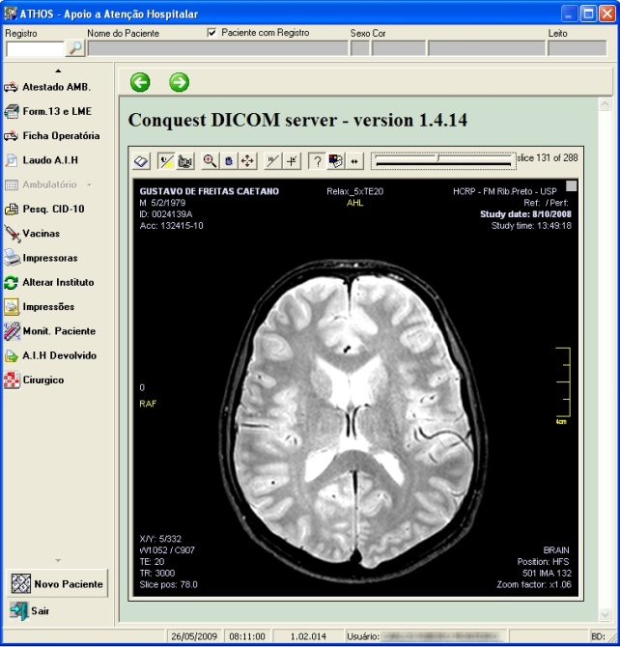
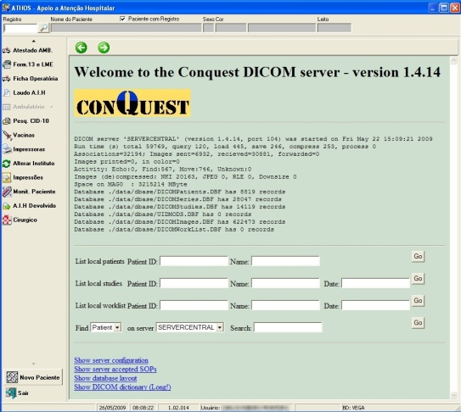

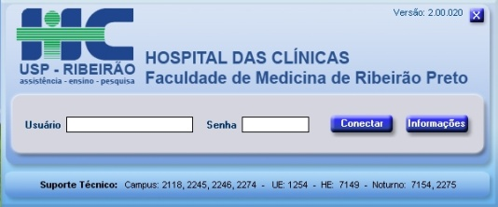
Fluxo de Diagnóstico por Imagens
Visualização Alternativa
Exibição das Imagens em NKI ou JPEG
(via Web)
Servidor
Central - Web
(Servidor DICOM
Todas Modalidades)
Busca pelo Paciente
na Base de Dados
(Navegador Web)
Sistemas
(ATHOS)
Estações de Visualização
(Cliente DICOM)

Slide 13



Integração HIS/RIS/PACS
HIS
RIS
Modalidades de Imagens
Estações de Visualização
Servidores do Mini-PACS

Slide 14
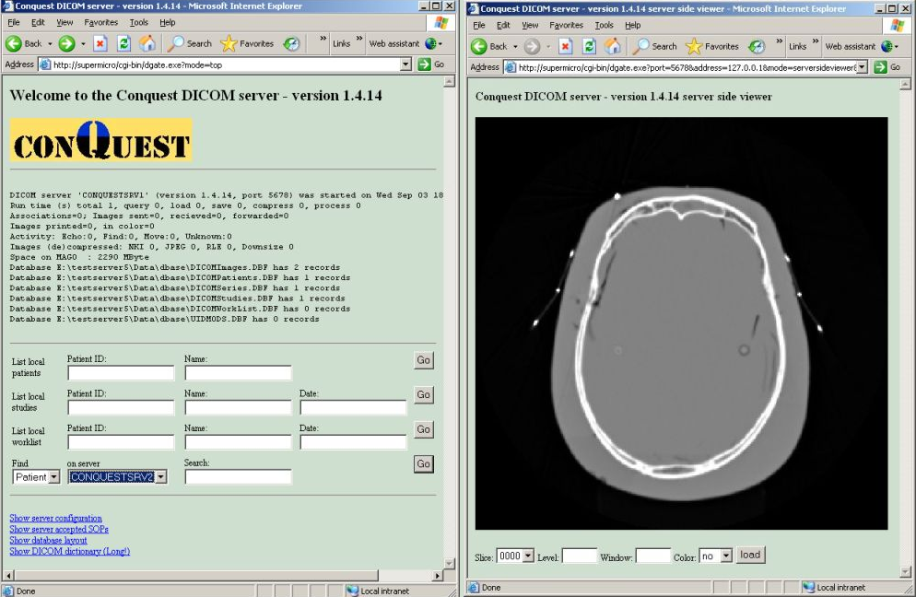
Software – Servidor DICOM
Conquest: O servidor DICOM Conquest é um software que implementa as funções de armazenamento, verificação, consulta e recuperação de imagens médicas a partir de tabelas de dados SQL programáveis. Este recurso permite que o usuário customize o software com o objetivo de atender às necessidades de uma determinada área clínica ou de pesquisa.
Interface web do servidor Conquest.

Slide 15
Softwares de Visualização
Utilizados por docentes, médicos, pesquisadores, em salas de leitura, corredores, enfermarias, laboratórios.
Permitem a execução pelo usuário final de diversos serviços providos pelo protocolo DICOM, tais como consulta em servidores DICOM, acesso a exames de imagem, impressão de exames, entre outros.

Slide 16
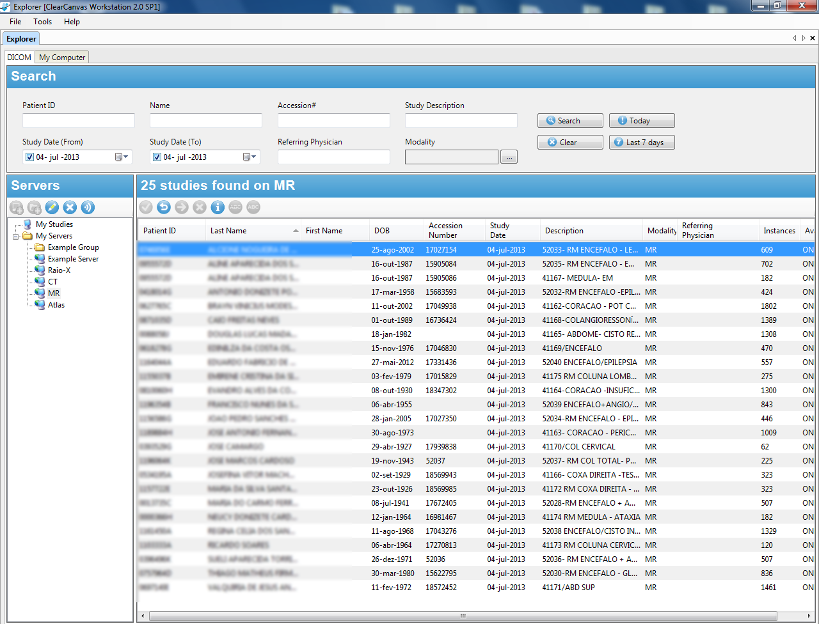
Softwares de Visualização
ClearCanvas Workstation 2.0 SP1

Slide 17
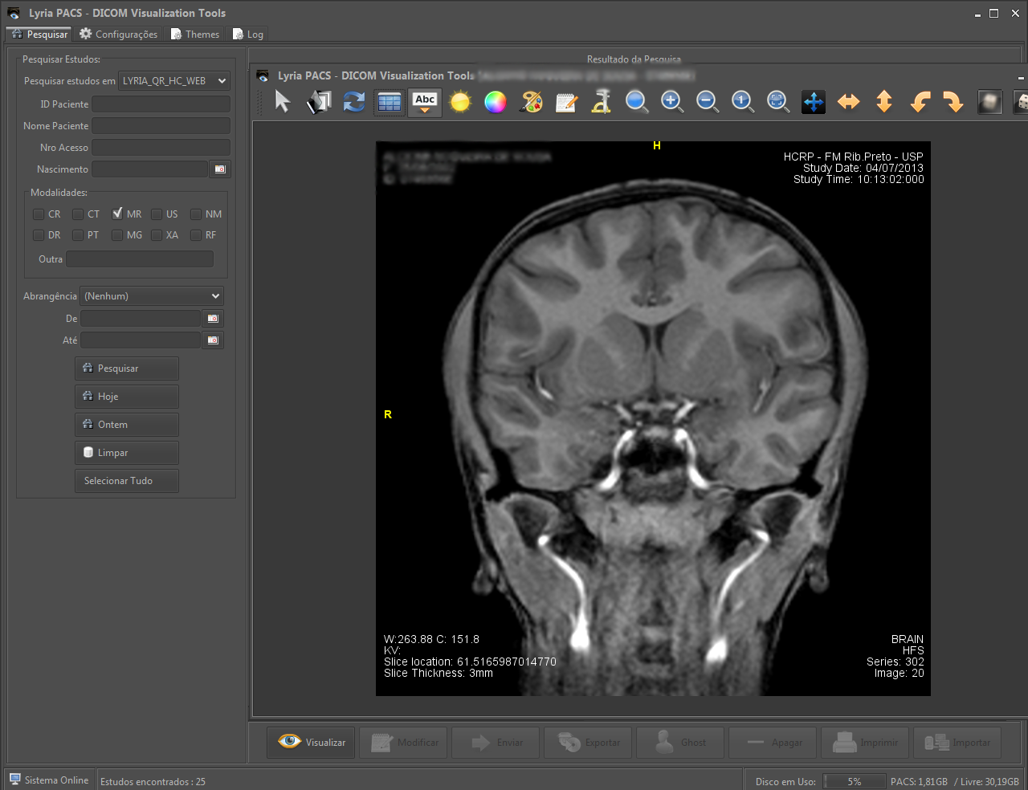
Softwares de Visualização
Lyria PACS Desktop
http://www.i-medsys.com/

Slide 18
Integrando o PACS com o Sistema de Informação Hospitalar
Prof. Dr. Paulo Mazzoncini de Azevedo Marques
(pmarques@fmrp.usp.br)
Bel. Informata Biomédico Saulo Cordeiro
(saulo.ibm5@gmail.com)
Centro de Ciências da Imagem e Física Médica
Hospital das Clínicas de Ribeirão Preto

